Slide 1
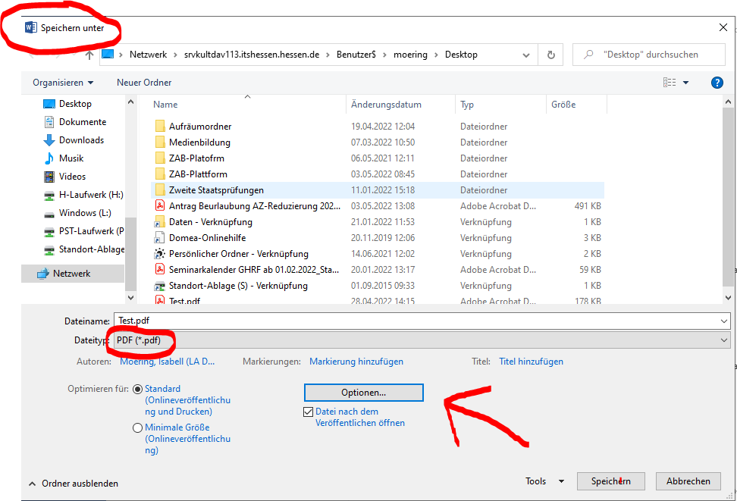
VERSCHLÜSSELUNG VON PDF-DATEIEN

Slide 2
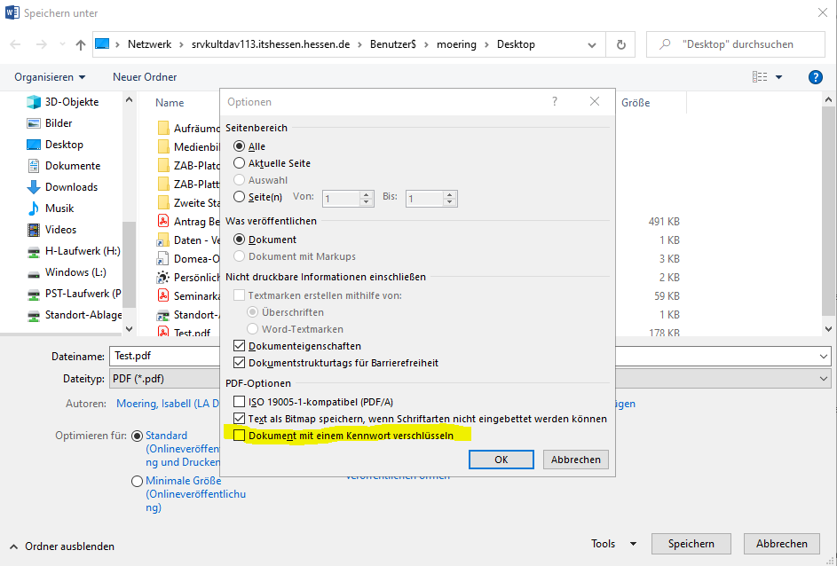
VERSCHLÜSSELUNG VON PDF-DATEIEN

Slide 3
VERSCHLÜSSELUNG VON PDF-DATEIEN

Slide 4
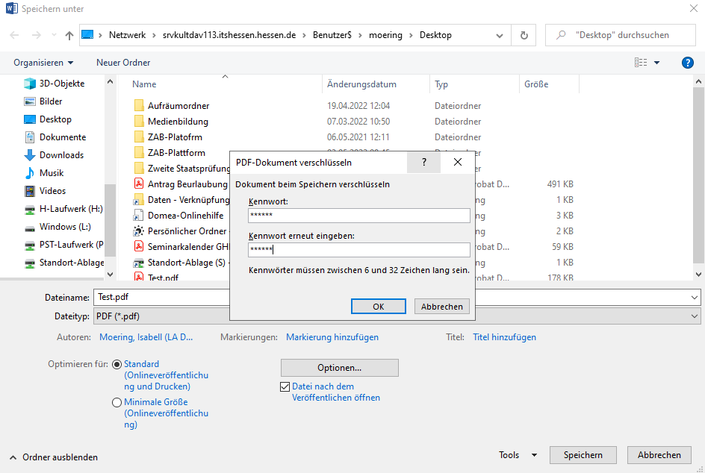
VERSCHLÜSSELUNG VON PDF-DATEIEN

Slide 5
VERSCHLÜSSELUNG VON PDF-DATEIEN
Vereinbarung:
Als Kennwort nutzen wir das Datum des Unterrichtsbesuches als 6-stellige Ziffer ohne Punkte und ohne Leerzeichen
Beispiele:
100522
151222
090622

Slide 6
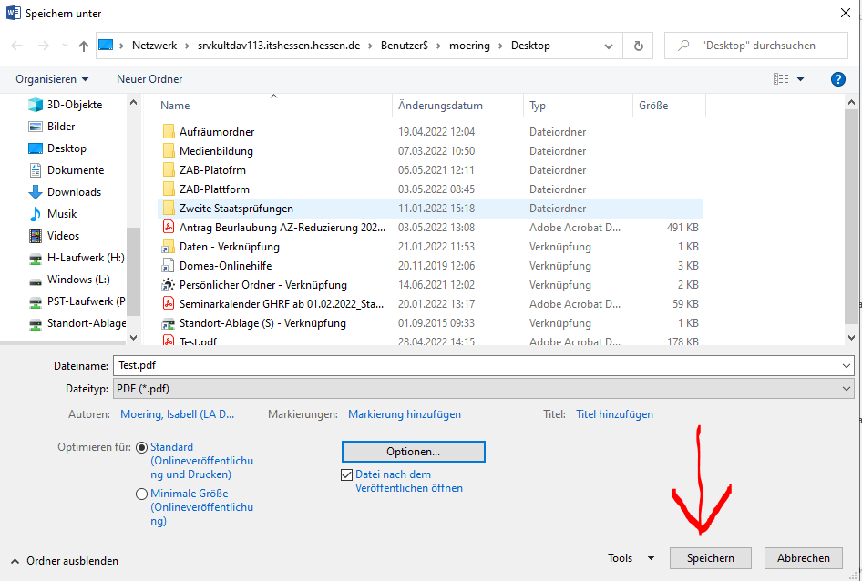
VERSCHLÜSSELUNG VON PDF-DATEIEN

Slide 7
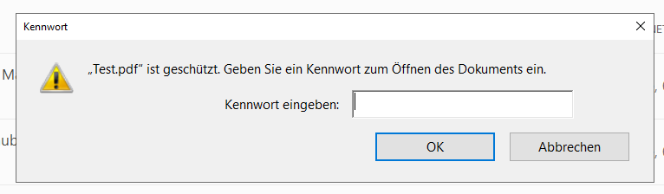
VERSCHLÜSSELUNG VON PDF-DATEIEN

